Slide 1
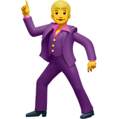
¡Les damos la bienvenida!
¿Comenzamos?

Slide 2
Esta clase va a ser
grabada

Slide 3

COMISIÓN N°####
Presentación
del equipo
Profesor/a responsable:
Coordinador/a:
Tutores y tutoras:
Notes:
Se presenta en la primera clase. Colocar el número de comisión correspondiente. Se debe editar y completar con los nombres del equipo a cargo. Se sugiere linkearlos a los perfiles de Linkedin (quienes quieran).

Slide 4


Presentación
de estudiantes
Por encuestas de Zoom
País
Conocimientos previos
¿Por qué elegiste este curso?
Notes:
(Sólo la primera clase) Presentación de Estudiantes
Soporte: Encuesta de Zoom
¿Como crear encuestas de zoom? Disponible en este video.
Consigna: Presentación de los estudiantes. Generar una encuesta de zoom para cada punto (3 en total) con los siguientes ítems y opciones.
PAÍS / Opciones:
Argentina
Uruguay
Chile
Colombia
Perú
Otro
CONOCIMIENTOS PREVIOS DE (TEMA RELACIONADO) / Opciones:
Nulo conocimiento
Poco conocimiento
Bastante conocimiento
Otro
¿POR QUÉ ELEGISTE EL CURSO? / Opciones:
Soy curioso/a y siempre quiero aprender más.
Quiero emprender o mejorar mi camino Freelance.
Quiero perfeccionar o desenvolverme de forma profesional o laboral.
Otro

Slide 5
Lo que debes saber
antes de empezar
!

Slide 6
Acuerdos
y compromisos
Notes:
Antes de empezar, toma en cuenta lo siguiente...

Slide 7
ACUERDOS Y COMPROMISOS
Convivencia
Conoce aquí nuestro código de conducta y ayúdanos a generar un ambiente de clases súper ameno.
Durante las clases, emplea los medios de comunicación oficiales para canalizar tus dudas, consultas y/o comentarios: chat Zoom público y privado, y por el chat de la plataforma.
Ten en cuenta las normas del buen hablante y del buen oyente, que nunca están de más.
Verifica el estado de la cámara y/o el micrófono (on/off) de manera que esto no afecte la dinámica de la clase.

Slide 8

ACUERDOS Y COMPROMISOS
Distractores
Encuentra tu espacio y crea el momento oportuno para disfrutar de aprender
Evita dispositivos y aplicaciones que puedan robar tu atención
Mantén la mente abierta y flexible, los prejuicios y paradigmas no están invitados

Slide 9
ACUERDOS Y COMPROMISOS
Herramientas
Mantén a tu alcance agua, mate o café
Si lo necesitas, ten a mano lápiz y papel para que no se escapen las ideas. Pero recuerda que en Google Drive tienes archivos que te ayudarán a repasar, incluidas las presentaciones.
Conéctate desde algún equipo (laptop, tablet) que te permita realizar las actividades sin complicaciones.
Todas las clases quedarán grabadas y serán compartidas tanto en la plataforma de Coderhouse como por Google Drive.

Slide 10

ACUERDOS Y COMPROMISOS
Equipo
¡Participa de los After Class! Son un gran espacio para atender dudas y mostrar avances.
Intercambia ideas por el chat de la plataforma.
Siempre interactúa respetuosamente.
No te olvides de valorar tu experiencia educativa y de contarnos cómo te va.

Slide 11
Interacciones
en clase
Notes:
Antes de empezar, toma en cuenta lo siguiente...

Slide 12
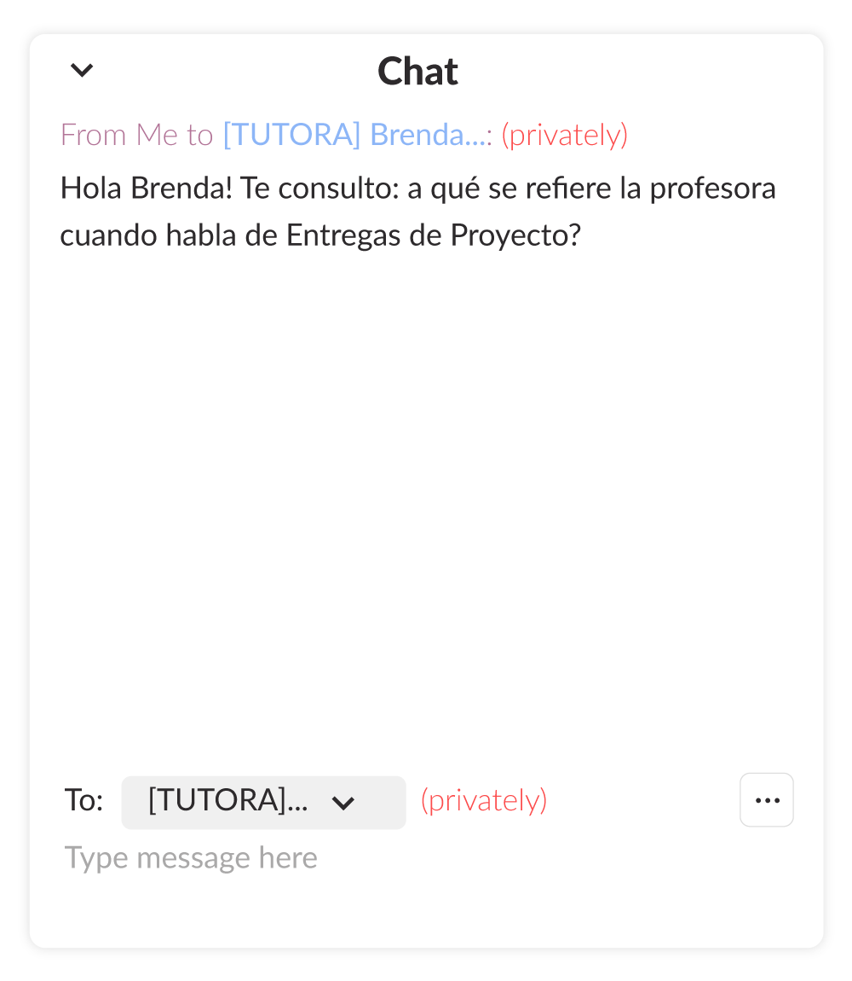
INTERACCIONES EN CLASE
Mientras el profesor explica
Para mantener una comunicación clara y fluida a lo largo de la clase, te proponemos mantener 2 reglas:
1.
Si tienes dudas durante la explicación, debes consultarle directamente por privado a tu tutor por el chat de Zoom.
Notes:
Obligatoria para la primera clase (después no va).

Slide 13
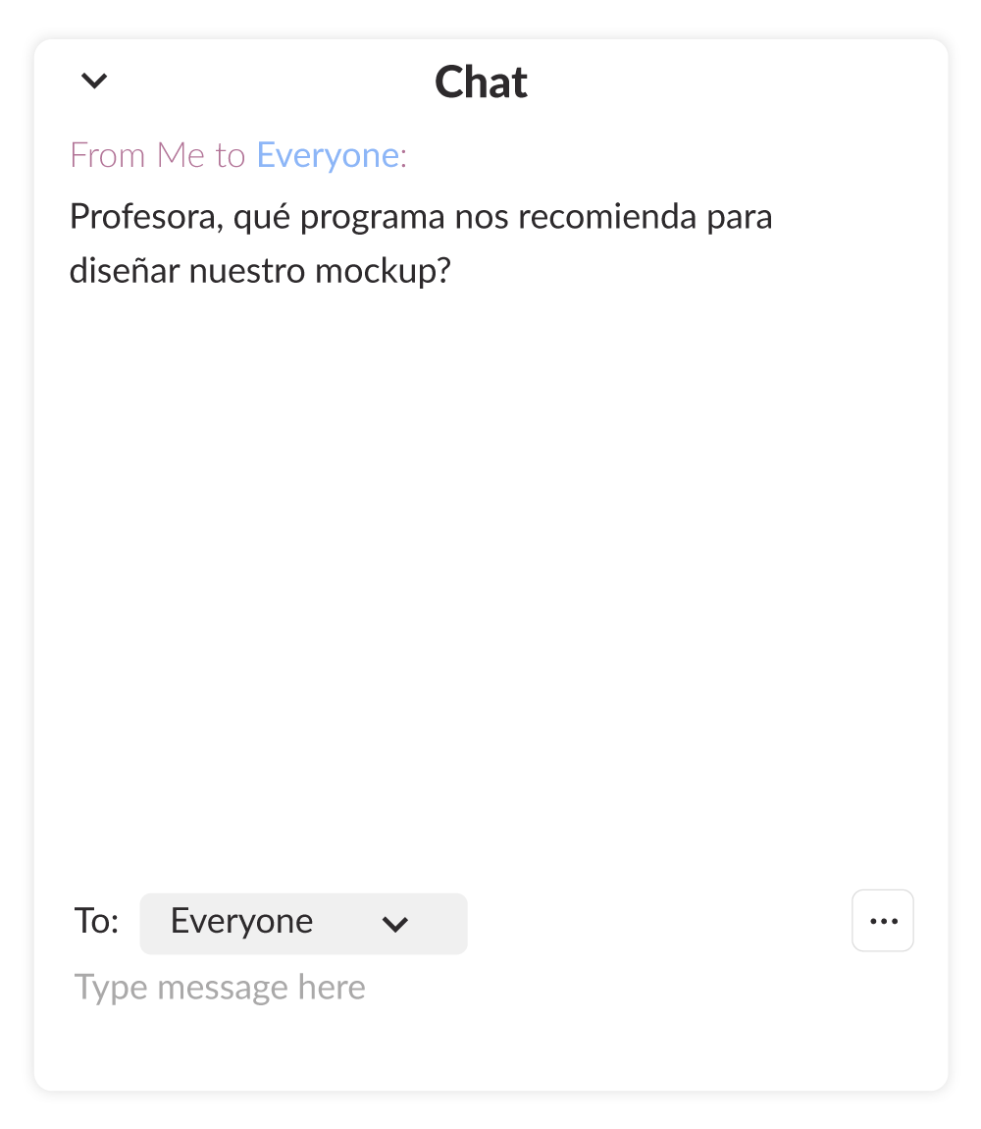
INTERACCIONES EN CLASE
Espacios para consultas
2.
Entre contenido y contenido, se abrirán breves espacios de consulta. Allí puedes escribir en el chat tu pregunta.
¡Tu duda puede ayudar a otras personas!
No olvides seleccionar “todos” para que todos puedan leerte (y no solo tu tutor).
Notes:
Obligatoria para la primera clase (después no va).

Slide 14
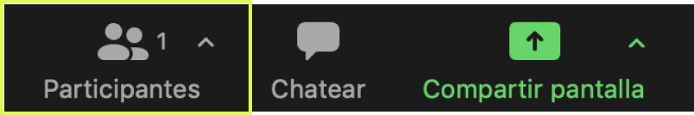
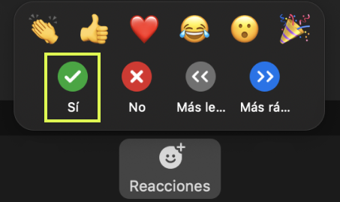
INTERACCIONES EN CLASE
Funcionalidades
Para evitar saturar el chat de mensajes, utiliza los signos que figuran en el apartado Participantes, dentro de Zoom.**
Por ejemplo: si se pregunta si se escucha correctamente, debes seleccionar la opción “Sí” o “No”.
**Para quitar el signo, presiona el mismo botón nuevamente o la opción “clear all”.

Slide 15
After Class
Notes:
Antes de empezar, toma en cuenta lo siguiente...

Slide 16
AFTER CLASS
¿Qué son?
Te acompañamos para resolver tus consultas sobre el contenido en estos espacios.
Si hay temas que no se entendieron o necesitan refuerzo se trabajarán en una clase de 1 hs que opera como espacio de consulta.
No son obligatorias ni se toma asistencia, pero son el espacio uno a uno con tu profesor/a** para responder dudas puntuales o reforzar conceptos.
Tu profesor/a está comprometido con tu educación, por lo tanto:
Se responderán dudas puntuales que hayan quedado sobre los temas dados. ¡Vení preparado, queremos escucharte!
Se verán temas de conocimientos básicos para la nivelación de saberes.
**Los/as tutores/as también serán protagonistas, liderando 5 veces este espacio en todo el curso.

Slide 17
Instancias prácticas

Slide 18



Instancias prácticas
Actividades de clase
Guía de Actividades
Preentregas
Ayudan a poner en práctica los conceptos y la teoría vista en clase. No deben ser subidas a la plataforma y se desarrollan en la clase sincrónica.
Actividades relacionadas con el Proyecto Final. No son entregables pero su resolución es muy importante para llegar con mayor nivel de avance a las preentregas obligatorias. Se desarrollan de forma asincrónica.
Entregas con el estado de avance de tu proyecto final que deberás subir a la plataforma a lo largo del curso y hasta 7 días luego de la clase, para ser corregidas por tu tutor/a.
Notes:
Usar para slides de sólo texto con instancias a destacar.

Slide 19


ALERTAS
¿Qué son y cuándo aparecen?
CoderAlert
Coder Training
Son avisos creados para comunicar cuándo los temas de una clase están directamente relacionados con alguna pre-entrega y con el proyecto final de modo que puedas ir construyendo con antelación parte de la consigna. Lo conseguirás usualmente al final de la presentación de la clase.
Son alertas que te indicarán que el contenido de una clase puede ser ejercitado mediante a través de actividades presentes en la Guía de Actividades. Son totalmente opcionales y cumplen la función de espacio práctico asincrónico.
NOTA: En ambos casos podrás usar la Guía de Actividades para practicar.

Slide 20
PROYECTO FINAL
Proyecto final
El Proyecto final se irá construyendo a partir de las pre-entregas que se realicen en clases puntuales según los temas trabajados hasta ese punto. Estas están conformadas por las actividades prácticas relacionadas con el Proyecto final que se encuentran en la Guía de Actividades y que se realizan de forma asincrónica.
Se debe subir a la plataforma la última clase del curso. En caso de no hacerlo tendrás 10 días a partir de la finalización del curso para cargarlo en la plataforma. Pasados esos días el botón de entrega se inhabilitará.
Para saber más sobre el sistema de entregas puedes chequear la hoja de ruta del curso.

Slide 21

INSTANCIAS PRÁCTICAS
Hoja de Ruta
Dentro de tu carpeta de cursada encontrarás el archivo de “Hoja de ruta”, este espacio fue creado para que puedan visualizar en un mismo lugar, de manera rápida y ágil, todas las pre-entregas y entrega del Proyecto Final.
Te recomendamos utilizar esta herramienta para organizar la cursada y la construcción de tu proyecto final.
Notes:
Usar para slides de sólo texto con instancias a destacar.

Slide 22
PRE ENTREGAS DEL PF
¿Qué son?
Son actividades o ejercicios que se realizan durante el curso, que ayudan a materializar los contenidos trabajados en las clases mediante la práctica y que suman a la construcción del proyecto final.
Pre-entregas del Proyecto final
Entregas con el estado de avance de tu proyecto final que deberás subir a la plataforma a lo largo del curso y hasta 7 días luego de la clase, para ser corregidas por tu docente o tutor/a.
Notes:
Sólo se muestra la primera clase.
Sugerencias:
No solicitar más de un desafío entregable por clase a los estudiantes.
Si se utiliza una Actividad en clase, si bien no se entregan, que demuestre una finalidad. Por ejemplo, puede utilizarse para solicitar algo puntual de tarea: “Para la próxima clase traer anotado…” o ser la práctica necesaria para otro entregable vinculado con el Proyecto.

Slide 23
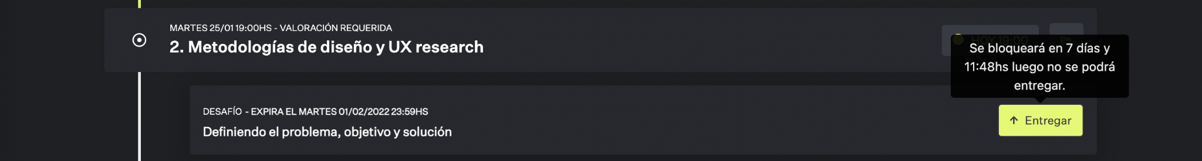
¡Importante!
Las pre entregas del proyecto final se deben cargar hasta 7 días después de finalizada la clase. Y contarás con 10 días una vez finalizado el curso para entregar tu proyecto final.
Te sugerimos llevarlos al día.
Notes:
Primera clase.

Slide 24
¿Cuál es nuestro Proyecto final?

Slide 25
PROYECTO FINAL
¿Qué es una Web Playground?
Un playground es un lugar de pruebas, donde podremos hacer, deshacer, refactorizar, romper, etc.
En un Playground no se abordan las cuestiones relativas a la Interfaz Gráfica (la parte visual de la App), solo trabajaremos con el Código Fuente. La idea de generar una web playground es para que podamos aventurarnos en las funciones más avanzadas de Python y Django, de tal forma que siempre tengamos un lugar donde probar dichas funciones.
Notes:
PROFESOR/A: Modelo de Playground: https://github.com/CoderContenidos/coderPython

Slide 26

PROYECTO FINAL
Web Playground
Consigna:
Desarrollarás una web en Django. Las entregas son individuales. Se verán temas avanzados:
Registros:
Login/signup
Reset pwd
Logout
Páginas:
CRUD solo si está registrado
Perfil:
Imagen
Editar email/pwd
Admin:
Apps
Notes:
La entrega deberá ser individual por plataforma

Slide 27
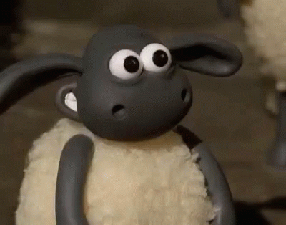
PROYECTO FINAL
Proyectos de nuestros estudiantes
En este archivo podrán ver el Proyecto final de Johannes Pérez, estudiante de este curso de comisiones anteriores.
¡Esperamos que les resulte inspirador!
Además, les compartimos el perfil de LinkedIn de Johannes.
Notes:
Primera clase.

Slide 28
Clase 00. PYTHON
Introducción a la programación con Python

Slide 29


Temario
00
01
Introducción a la programación con Python
Números y cadenas de caracteres
Un breve viaje por la historia
Metodologías Ágiles
Python
Google Colab
Números
Variables en programación
INPUT

Slide 30

Objetivos de la clase
Reconocer principales nociones y metodologías del mundo de la programación
Definir Python como lenguaje de programación con sus principales ventajas y desventajas
Presentar e instalar el stack de herramientas de trabajo
Comenzar a implementar el entorno de programación “Colabs”

Slide 31

Repositorio Github
Te dejamos el acceso al Repositorio de Github donde encontrarás todo el material complementario y scripts de la clase.
Repositorio Python
Notes:
Usar para slides de sólo texto con categorías.

Slide 32


PARA RECORDAR
A tener en cuenta
Este curso cuenta con una valija de recursos introductorios.
Podrás encontrar tutoriales, contenido audiovisual, un glosario y una propuesta gamificada
¡Anímate a descubrirla!
Notes:
Usar para slides de sólo texto con el contenido más importante de la clase. En una presentación de 50 slides usar máximo 5 de estas.

Slide 33
Programación: un breve viaje por la historia

Slide 34
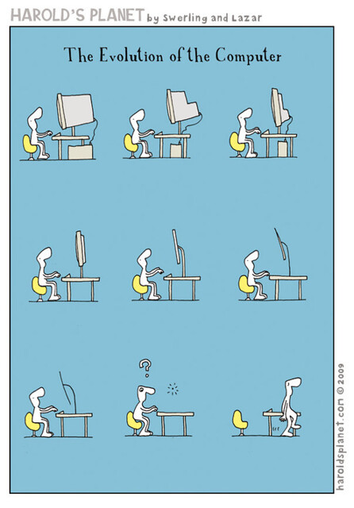
Un poco de historia
La historia de la programación está fuertemente vinculada a la aparición y crecimiento exponencial de los computadores.

Slide 35

La evolución de los lenguajes
En sus inicios programar implicaba el uso del código binario con cadenas de 0s y 1s, el lenguaje que entiende directamente el computador. ¡Algo sumamente complejo!.
Más tarde se crea el lenguaje ensamblador, que en vez de números utilizaba letras, algo más fácil de recordar.

Slide 36

Un poco más de historia…
Finalmente, surgen los lenguajes de alto nivel, que suelen utilizar términos en inglés para dictar las órdenes a seguir. Este sería un proceso intermedio entre el lenguaje de la máquina (binario) y el “código fuente” (proceso por compilador o intérprete).

Slide 37







¿Cuáles son los más conocidos?

Slide 38

Para pensar
¿Qué lenguajes de programación reconoces tras ver los logotipos?
Contesta en el chat de Zoom

Slide 39


¿Sabías qué…?
Lady Ada Countess of Lovelace (1815-1852), matemática y escritora, es reconocida como la primera programadora de la historia.

Slide 40

¿Sabías qué…?
En su honor, Jean Ichbiah, en 1979, le puso ADA al lenguaje que había creado.

Slide 41
Programación

Slide 42

La Programación es el proceso con el que se crea algún tipo de aplicación o software, para materializar un concepto o proyecto que requiere de la utilización de un lenguaje informático y así poder llevarse a cabo.
Fuente: NeoAttack

Slide 43

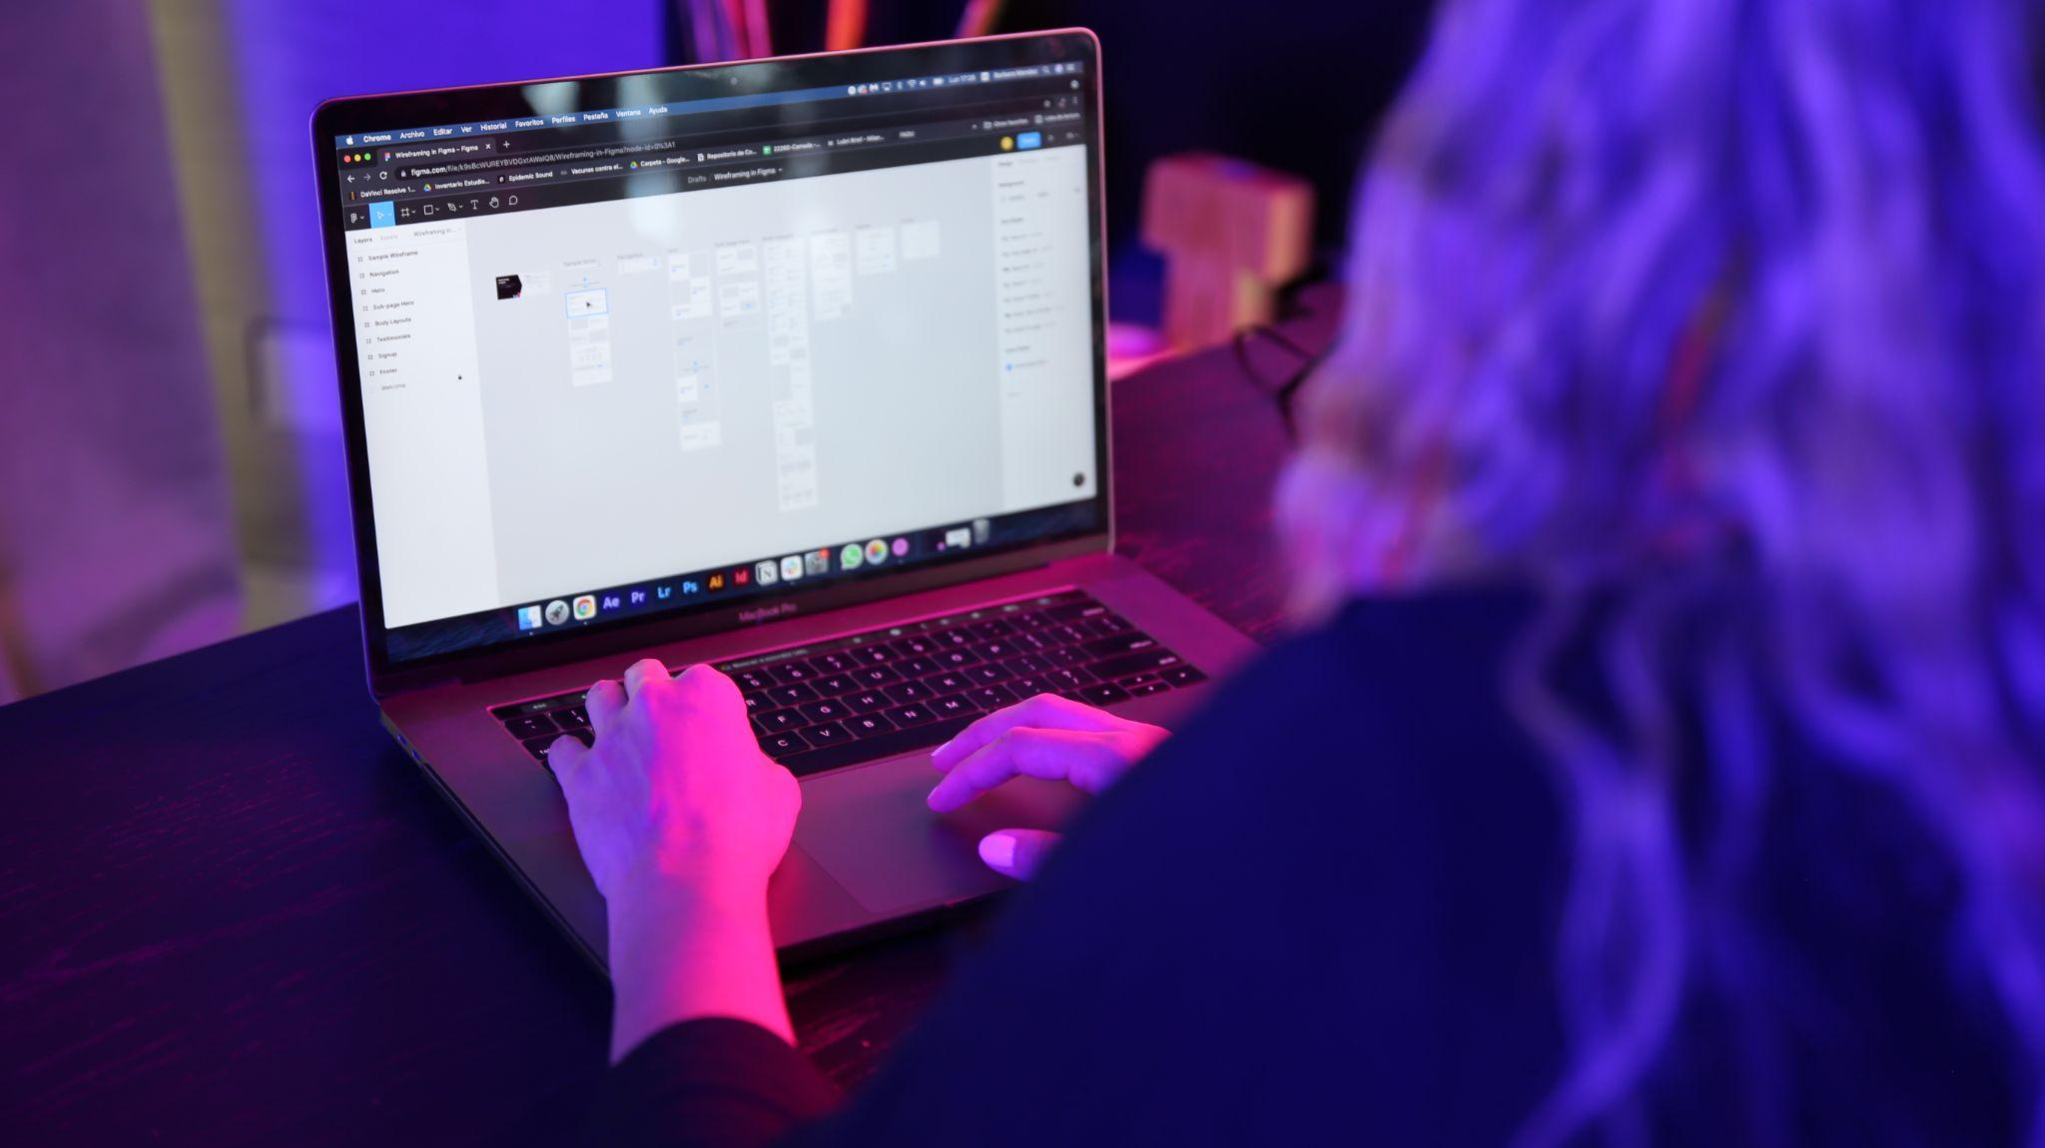
De otro modo
REEMPLAZAR
POR IMAGEN
Es el proceso de escribir instrucciones para la computadora, en el formato y sintaxis que el lenguaje de programación requiere, a fin de que se realice determinada acción.
Programar es comunicar

Slide 44
Lenguajes

Slide 45

Lenguajes de frontend
Principales lenguajes de Frontend (lo que sucede en el cliente):
JavaScript
HTML y CSS*
*HTML y CSS son lenguajes, pero no de programación. Sirven para dar estructura y darle estilo al sitio.

Slide 46


Lenguajes de backend
Principales lenguajes de Backend (lo que sucede en el servidor):
Python
Java
Ruby
PHP

Slide 47
Frontend vs. Backend

Slide 48
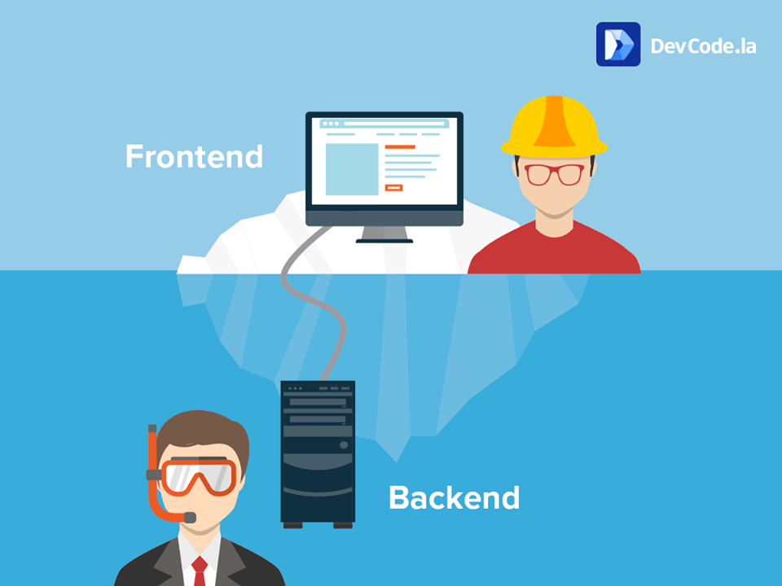
Notes:
Si bien pareciera que al desarrollar sólo el frontend de un sitio el mismo ya está completo, por ejemplo no entenderíamos si realmente se concretó el pago de un producto, tampoco si terminó generando una orden para determinada cosa. Todo eso lo resuelve el backend.

Slide 49


Frontend vs. Backend
FrontEnd | BackEnd
Es la parte de un sitio web que interactúa con los usuarios, se le dice lado del cliente. | Es la parte que conecta con la base de datos y el servidor que usa el sitio web, se le dice lado del servidor.
Maquetación, lógica visible de un sitio web. Es lo que puede ver un cliente, y con lo que interactúa. | Desarrollo de API del lado de los servidores y bases de datos. Se conecta la base de datos con la interfaz de la web/app.

Slide 50
A tener en cuenta
En Python, en este curso vamos a dedicarnos en mayor medida a la programación BackEnd

Slide 51
Algunas tareas involucradas en el backend
Creación, integración y mantenimiento de bases de datos
Comunicación del server, aplicación y base de datos
Creación, mantenimiento, testeo y debugging del backend
Creación de DB backups

Slide 52
Algunas tareas involucradas en el backend
Conversión y devolución de datos
Mantenimiento del sistema y deploy
Integración con API’s
Seguridad

Slide 53
Frameworks

Slide 54
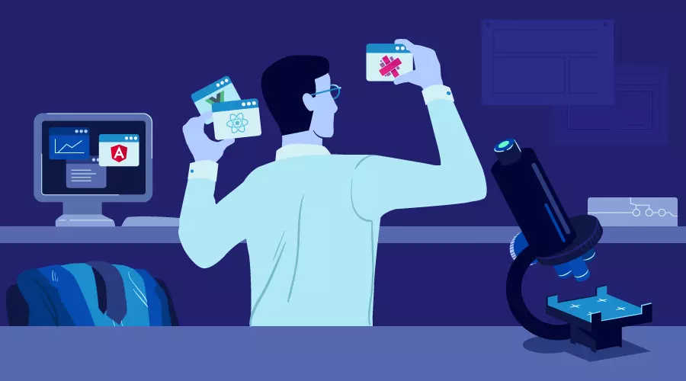
Frameworks
Un framework, o marco de trabajo, es un conjunto de herramientas y clases que nos permiten solucionar un problema o funcionalidad. Están escritos en uno o más lenguajes de programación.
REEMPLAZAR
POR IMAGEN

Slide 55

Frameworks
Los frameworks establecen, además, una estructura determinada para el código y todos los archivos, como así también una metodología armada del proyecto.

Slide 56
Programadores

Slide 57

¿Cuál es el trabajo del programador?
Los programadores desarrollan aplicaciones y programas informáticos, sirviéndose de las bases de un software existente para crear una interfaz para los usuarios con fines comerciales, profesionales o recreativos.

Slide 58
Consejos para motivarte
Nunca pierdas la ilusión
Encuentra tu ritmo
Trata de entender la lógica, no memorices código.
Desconectar es importante

Slide 59
Consejos para motivarte
Pide ayuda, y ayuda a quienes lo necesitan
Ten presente lo que has logrado hasta el momento
Enfócate en el día a día más que en el largo plazo
Reaprende los fundamentos las veces que sean necesarias

Slide 60
Metodologías Ágiles

Slide 61
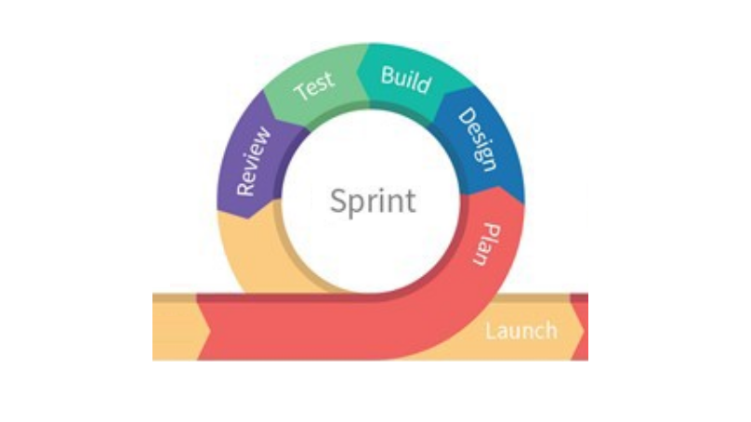
¿Qué son las metodologías ágiles?
Son las metodologías que permiten adaptar la forma de trabajo a las condiciones del proyecto, dando flexibilidad e inmediatez al amoldarse a las circunstancias del entorno.

Slide 62
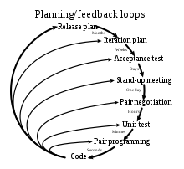
¿Qué metodología ágil usamos?
Trabajaremos con Programación Extrema o eXtreme Programming (XP). Su objetivo principal es que un equipo de desarrollo pueda producir software de mejor calidad y promover buena calidad de vida al equipo.

Slide 63
¿Por qué XP?
Desarrollo iterativo e incremental
Programación en parejas
Corrección de todos los errores
Refactorización del código
Propiedad de código compartida
Simplicidad en el código

Slide 64
Algunos conceptos claves

Slide 65
Para pensar
Dato vs. Información
¿Datos e información son sinónimos? ¿Por qué?
Contesta mediante el chat de Zoom

Slide 66


Datos vs. Información
Datos
Información
Característica o atributo sin procesamiento, el cual no informa nada por sí solo.
Unión de datos procesados, que se complementan para informar un hecho.

Slide 67

Datos
Un dato es un conjunto discreto, de factores objetivos sobre un hecho real. Dentro de un contexto empresarial, el concepto de dato es definido como un registro de transacciones. Un dato no dice nada sobre el por qué de las cosas y por sí mismo tiene poca o ninguna relevancia o propósito.

Slide 68

Información
A diferencia de los datos, la información tiene significado, relevancia y propósito. No solo puede formar potencialmente a quien la recibe, sino que está organizada para algún propósito. Los datos se convierten en información cuando su creador les añade significado. Transformamos datos en información añadiéndoles valor en diversos sentidos.

Slide 69
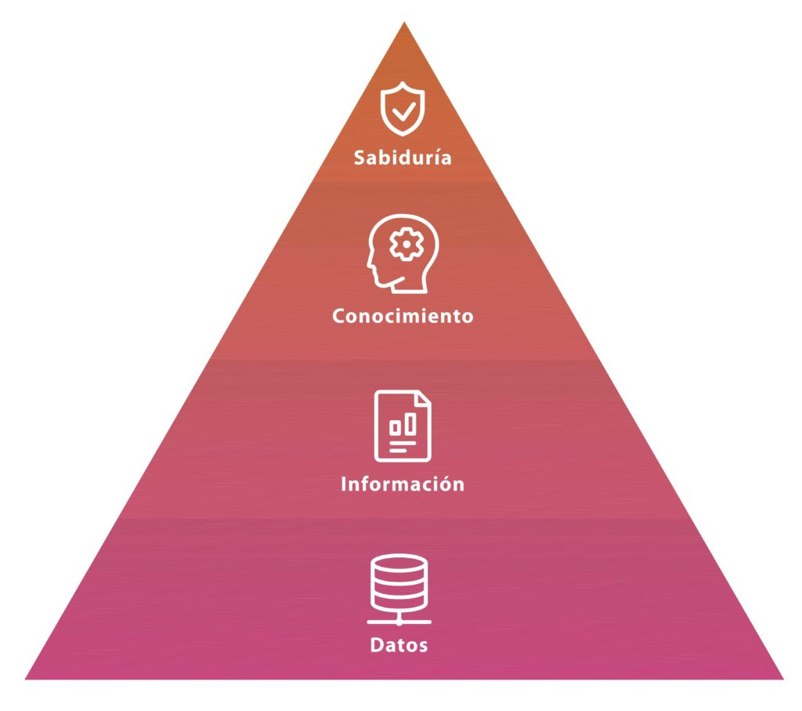
Pirámide de la sabiduría
Esta pirámide nos permite establecer una jerarquía entre datos, información, conocimiento y sabiduría, colocando los datos en su parte más baja y la sabiduría en la más alta, o de más valor, justamente aspirando a alcanzar la sabiduría dentro de una estrategia de aplicación de datos.
Fuente: Soulim Proveledge

Slide 70
☕
Break
¡10 minutos y volvemos!

Slide 71
Python

Slide 72

¿Qué es?
Es un lenguaje de programación de código abierto, orientado a objetos, simple y fácil de entender.
Tiene una sintaxis sencilla que cuenta con una vasta biblioteca de herramientas, que hacen de Python un lenguaje de programación único.
Es un lenguaje interpretado con tipado dinámico, multiparadigma y multiplataforma.

Slide 73
¿Para qué se utiliza Python?
Inteligencia Artificial
Big Data
Data Science
Frameworks de Pruebas
Desarrollo Web
Nosotros en este curso nos centraremos en la parte web del desarrollo.

Slide 74

PYTHON
Ventajas | Desventajas
Fácil de aprender | Problemas con hosting
Fácil de usar | Lentitud en multithread
Orientado a objetos | Lentitud de ejecución
Software libre
Portable
Multiplataforma
Poderoso

Slide 75
Entorno de programación

Slide 76

Google Colab
Para programar con comodidad se suele instalar un IDE o editor de texto. En este curso les proponemos instalar Visual Studio Code; pero lo vamos a usar a partir de la clase 17.
👉 Por ahora trabajaremos con un entorno de Google para enfocarnos solo en la programación, este entorno se llama Colab.

Slide 77
¿Qué es Colab?
Colab, o también conocido como “Google Colaboratory", nos permite escribir y ejecutar código de Python en nuestro navegador, con algunas características particulares como:
No es requerido realizar ninguna instalación o configuración local del entorno de trabajo.
Acceso gratuito a GPU que nos ofrece Google
Facilidad para compartir y realizar programación “colaborativa”.

Slide 78
¿Cuánto aprendiste?
Realizaremos un repaso por los temas más importantes de la clase
Duración: 10 minutos

Slide 79
ACTIVIDAD EN CLASE
¿Cuánto aprendiste?
Descripción de la actividad.
De manera individual, realizaremos un repaso por los temas más importantes de la clase de hoy. Para ello, deberás ingresar a este link.
Luego, comparte tus aciertos por el chat 😊
Recuerda que podrás volver a ver esta clase para reforzar los temas que necesites.
Notes:
Para profes/tutores: si dan los tiempos, les sugerimos que consulten qué preguntas les resultaron más difíciles para identificar si es necesario reforzar algún tema de los vistos.
Link e repaso: https://view.genial.ly/63499d291508cc0013ea67d5/interactive-content-python-or-repaso-clase-0

Slide 80

¡Atención!
Recuerda instalar Python y tener configurado Google Colab para la próxima clase.
Ver tutorial

Slide 81

¿Quieres saber más?
Te dejamos material ampliado de la clase

Slide 82
MATERIAL AMPLIADO
Recursos
Título
Python, el lenguaje más popular en 2020 | Marc Mochales Mielgo
Extreme Programming Qué es y cómo usarlo | Marvin López Mendoza
Pipenv | Ken Reitz

Slide 83

Completa esta clase
con los siguientes
CoderTips

Slide 84
MATERIAL AMPLIADO
Recursos multimedia
¿Qué se necesita para ser programador? | MAXIMILIANO BURGOS
Disponible en nuestro repositorio.

Slide 85
¿Preguntas?

Slide 86
Resumen
de la clase hoy
Programación
Python
Stack inicial del programador: Python, Colab.
Metodologías Ágiles, XP

Slide 87
PARA RECORDAR
A tener en cuenta
Este curso cuenta con una valija de recursos introductorios.
Podrás encontrar tutoriales, contenido audiovisual, un glosario y una propuesta gamificada
¡Anímate a descubrirla!
Notes:
Usar para slides de sólo texto con el contenido más importante de la clase. En una presentación de 50 slides usar máximo 5 de estas.

Slide 88
Opina y valora
esta clase

Slide 89
Muchas gracias.

